Slide 1

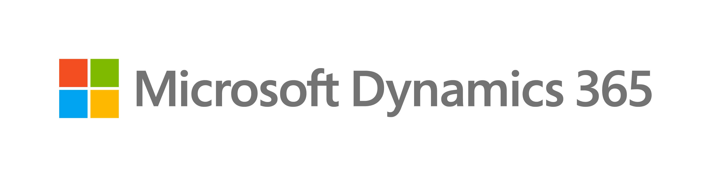

تطبيقات الأعمال الذكية
الإنتاجية و التعاون
النظام الأساسي للحوسبة السحابية المفتوحة والمرنة على مستوى المؤسسات

Slide 2
بيانات
الخدمة
Sales
Marketing
قابل للتكيف
ذكي
موحد
حديث
Commerce
Talent
Operations
Finance
Power Platform
PowerApps
Flow
Power BI

Slide 3
دائرة ExpressRoute
Microsoft Edge
الاتصال الرئيسي
حافة الشريك
شبكه العميل
الاتصال الثانوي
Microsoft Peering لـ Office 365، وDynamics 365، والخدمات العامة من Azure (عناوين IP العامة)
Azure Private Peering للشبكات الافتراضية
Notes:
Azure ExpressRoute used to create private connections between Azure datacenters and infrastructure on your premises or in a colocation environment. ExpressRoute connections don't go over the public Internet, and they offer more reliability, faster speeds, and lower latencies than typical Internet connections.
Microsoft Azure ExpressRoute lets you create dedicated, highly reliable connections between Azure datacenters and your on-premises locations. An ExpressRoute circuit is a logical connection between a customer’s on-premises network and Microsoft cloud services through a connectivity provider. ExpressRoute connections don't go over the public Internet, and they offer more reliability, faster speeds, and lower latencies than typical Internet connections.

Slide 4
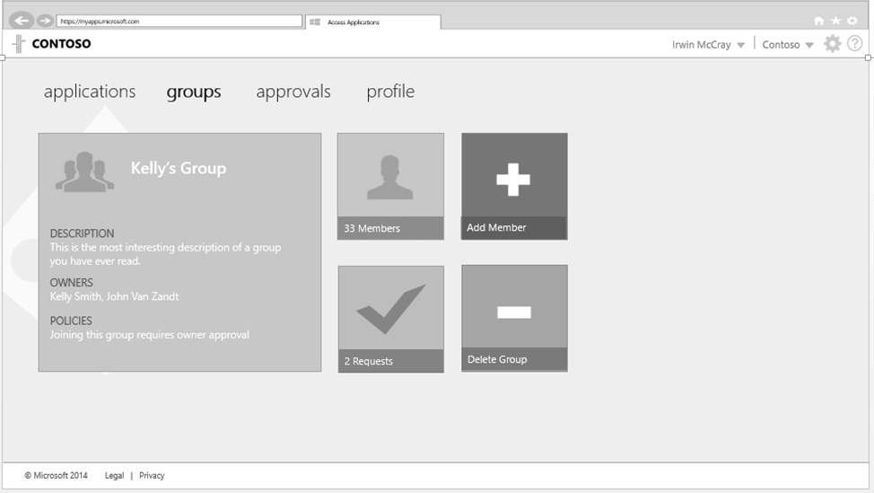
تسجيل الدخول الأحادي
‏‏الخدمة الذاتية
الاتصال البسيط
اسم المستخدم
Windows Server
Active Directory
•••••••••••
الأدلة الأخرى
SaaS
Power Platform
Office 365
Dynamics 365
Microsoft Azure Active Directory
السحابة
Notes:
We fully leverage AAD for all identity management and authentication needs
AAD supports simple connection, for both cloud applications and for federation with other directories including On-Prem AD
Comes with its own management portal for user management, while also expose APIs for user management. Finance and Operations apps leverage the APIs from the client.
Support SSO with other services using the same tenant (for example O365, Dynamics 365 Sales)
Social authentication, 2 factor / multi-factor authentication and future investments can all be leveraged seamlessly.

Slide 5



Power Platform
كل مطور
PowerApps
Azure
DevOps
خدمات Azure
الخدمات المعرفية
AKS
وظائف Azure
إدارة API
مطور Pro
خدمات البيانات من Azure
Cosmos DB
مستودع بيانات SQL
SQL Azure
Visual Studio
VS Code
Notes:
PowerApps is all about being fast, and moving quickly, to develop your applications.
What is great is that you will never hit limits with PowerApps. That is because PowerApps has great connectivity into Azure – for compute or API services, like Azure Funtcions, API Management, or Azure Kubernetes Service. It also can connect to all the Azure data services, like Azure SQL, Cosmos DB, or SQL Datawarehouse.
On top of that – all the standard dev tools work. You can use Visual Studio to write plugins. You can write VS Code to write custom controls. And you can use Azure DevOps to deploy.
In the end – there are no limits to what you can do with PowerApps.

Slide 6

تطبيقات Finance and Operations
الأدوات
AX أدوات تطوير MorphX
Visual Studio 2015 IDE
العميل
عميل WIN32 الثري
SharePoint مدخل الشركة على الإنترنت
تطبيق حديث
مساحات العمل المحمولة
نقطة البيع المحمولة
مستودع محمول)
iOS
Android
HTML5
العميل
تطبيق الخادم/
النظام الأساسي للسحابة
AX تطبيق
تطبيقات F&O
مجموعة التطبيقات
أساس التطبيق
النظام الأساسي للتطبيق
Dynamics Life Cycle Services
خدمات إدارة البيانات
AOS
AX العميل
Business Connector
وقت التشغيل العام (REST/ODATA)
SCOM Pack
تم تمكين قياس تتبع الاستخدام
Windows Server
Azure compute
بيانات
SSAS
SSRS
Power BI
SSRS
SQL Server 2014
Azure SQL
مساحة تخزين Azure
الهوية
Active directory
Azure AD
Notes:
Don’t be scared by next slides

Slide 7
وكيل توجيه المستند
RSAT
تطبيق الأجهزة المحمولة لـ WMS
Power BI حِزم المحتوى
تطبيق Dynamics للأجهزة المحمولة
عميل HTML5
Windows
iOS
Android
Power BI
خدمة إدارة الدُفعات
تطبيق 365
نماذج العملاء
REST
Dynamics 365 F&O Connector
Power BI
نماذج الجهات الخارجية
سير العمل
التطبيق
خدمات استيراد/تصدير البيانات
LogicApps
النظام الأساسي
Power Apps
خدمة AOS
SQL Server Integration Services
Azure BLOB Storage
موحد البيانات
حوسبة
السحابة: IIS / LBD: SFC
SQL Server Reporting Services
أدوات التكامل المتكرر
خدمة مراقبة LCS/أداة المراقبة
AXDB
AXDB
AXDW
MR
BYOD
ثوانٍ
دقائق
قاعدة البيانات الأساسية
قاعدة البيانات الثانوية
مخزن الكيانات
قاعدة بيانات MR/FR
إحضار قاعدة البيانات الخاصة بك
Azure SQL
Azure SQL
Azure AD

Slide 8
بنية وقت التشغيل
Finance and Operations (عميل المستعرض)
AX2012 (العميل الثري)
زمن انتقال منخفض بين عنصر التحكم المنطقي وAOS
زمن انتقال مرتفع بين عنصر التحكم الفعلي وعنصر التحكم المنطقي
تعمل كل حالات X++ على مستوى الخادم
حالة تطبيق النموذج على الخادم
تحافظ قيم دلتا على حاله التحكم في المزامنة
خادم ويب لدعم استخدام WAN
زمن انتقال مرتفع بين عنصر التحكم المنطقي وAOS
زمن انتقال منخفض بين عناصر التحكم الفعلية والمنطقية
يعمل X++ على كلا المستويين
حالة النموذج على العميل
خادم وحدة طرفية لدعم استخدام WAN
عنصر التحكم المنطقي
عنصر التحكم الفعلي
AOS
عنصر التحكم الفعلي
AOS
تطبيقات Finance and Operations
قاعدة البيانات
عنصر التحكم المنطقي
AX2012
قاعدة البيانات
العميل
الخادم
العميل
الخادم

